Slide 1
玩转 UnitTest
基础篇
易海门

Slide 2
内 容
1、为同步函数编写测试
2、为异步函数编写测试
3、处理代码中的依赖

Slide 3
为什么要做一场这样的分享？

Slide 4
大学没学
老师没讲
没有好的模板代码
公司不要求
时间紧，任务重
道理都懂，但不会写
缺乏理论知识

Slide 5
该怎么入门呢？

Slide 6
1、什么是测试？
2、为什么要测试？
3、有哪些测试？
4、单元测试中的一个单元指的是什么？

Slide 7
5、单元测试有几种常用方法论？
6、写好单元测试的原则 - F.I.R.S.T
7、如何覆盖全部场景？
8、Test Double 是什么？

Slide 8
一、为同步函数编写测试

Slide 9
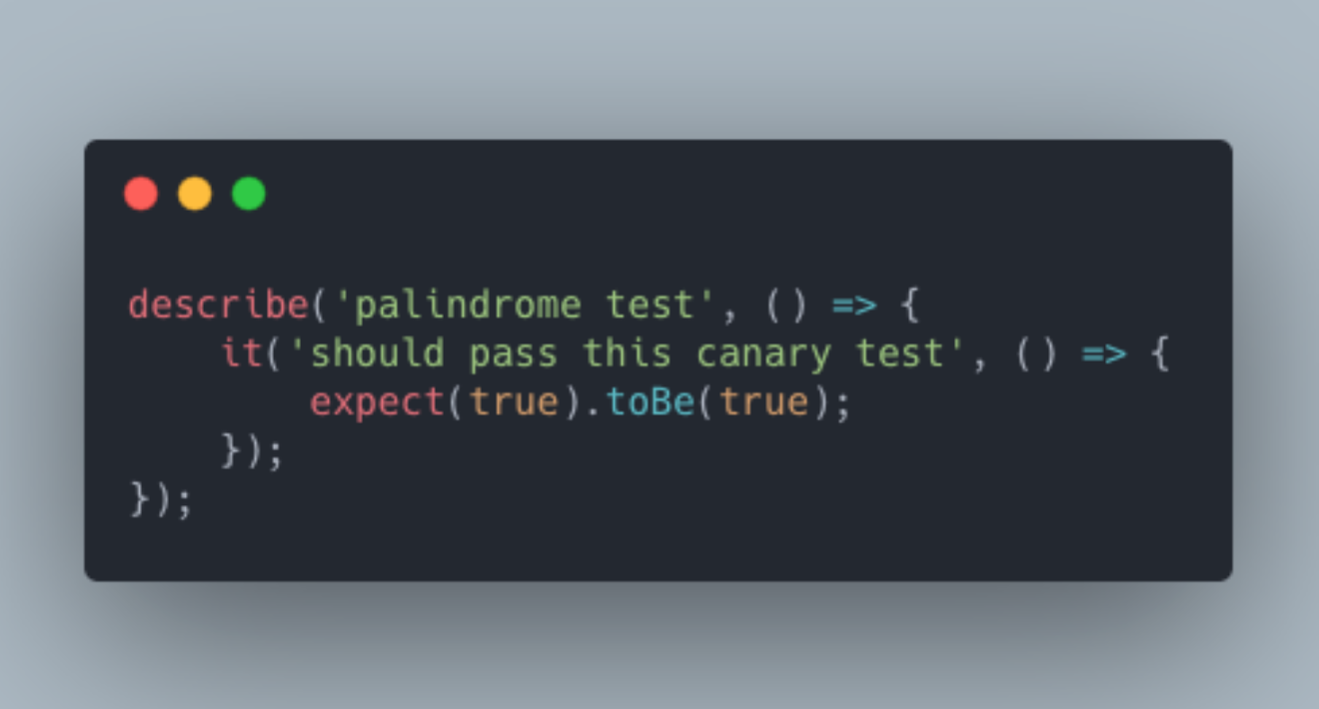
金丝雀测试

Slide 10
三种类型测试：
1、正向测试
2、反向测试
3、异常测试
单测遵循的3As模式
1、Arrange - Given
2、Act - When
3、Assert - Then
需求分析，拆分任务，记录测试用例
mom 是回文
momu 不是回文
dad 是回文
空字符串不是回文
两个空格串不是回文
不传参，抛出参数非法异常
Red - Green - Refactor Workflow
编写测试用例；
运行测试，无法通过；
实现函数，测试用例通过；
优化代码，完成开发；
重复上述步骤。

Slide 11
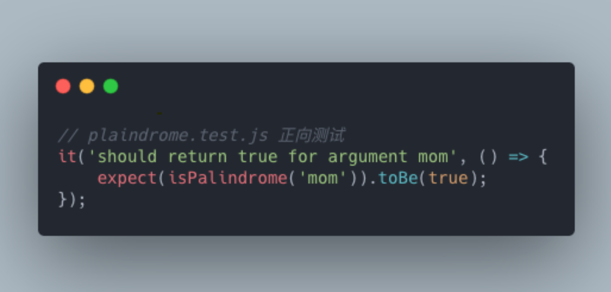
编写一个正向测试

Slide 12
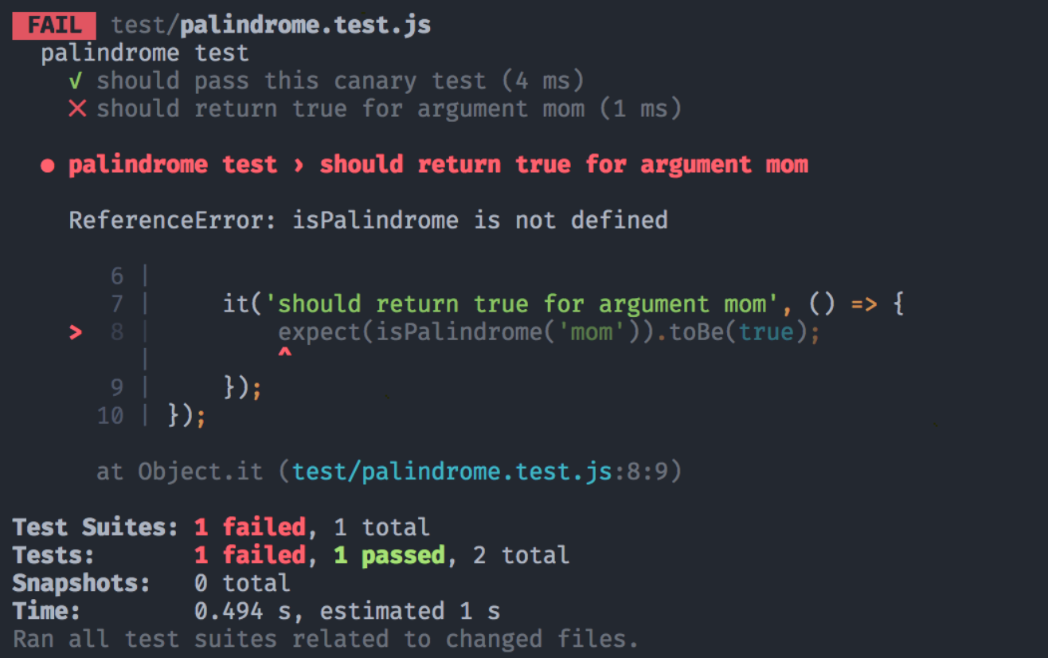
反馈信息

Slide 13
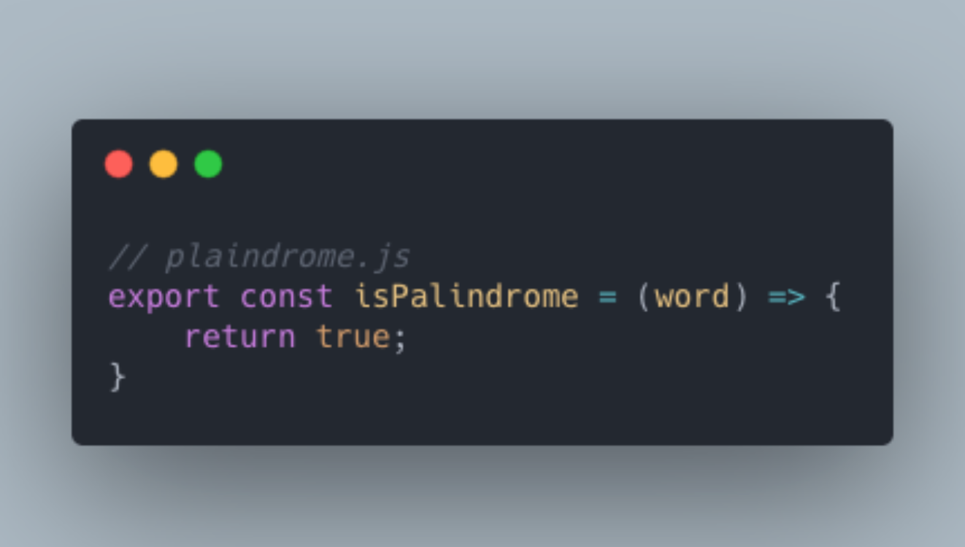
实现代码

Slide 14
二、为异步函数编写测试

Slide 15
解决一个问题？
由于异步函数的结果不会立刻返回，所以在测试中需要有一个东西来证明回调函数或 Promise 对象返回了结果；

Slide 16
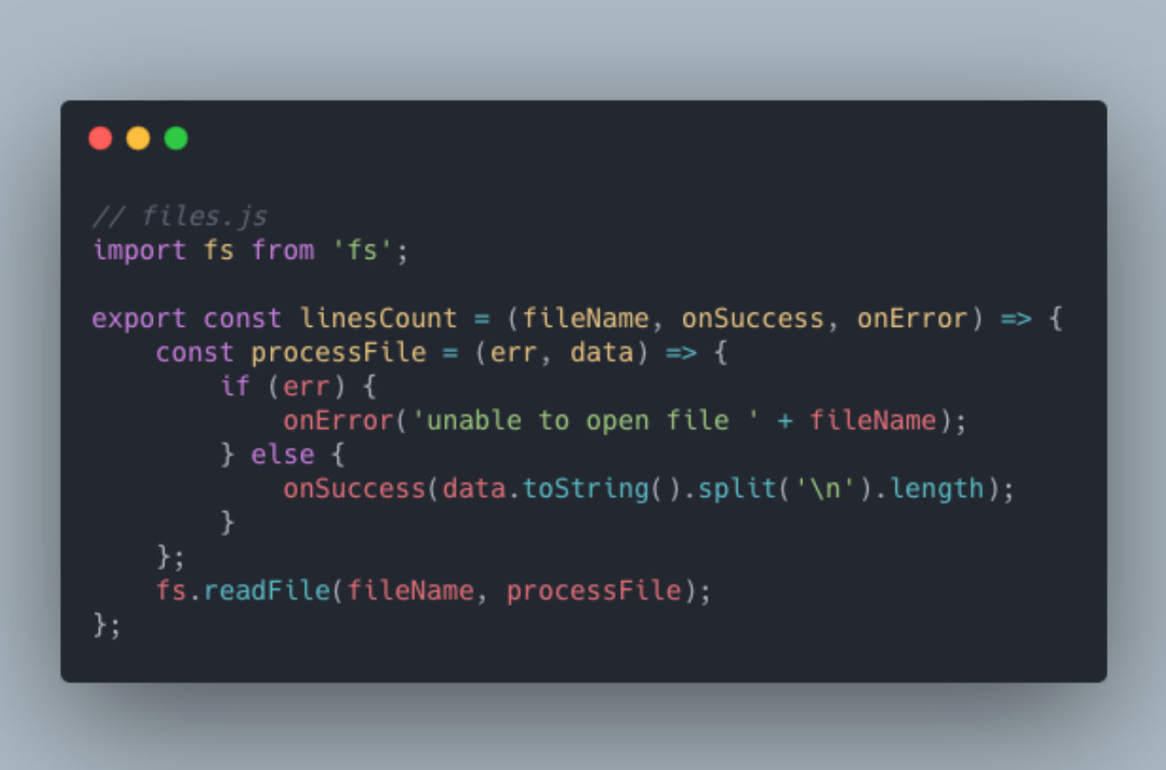
针对回调的异步函数测试

Slide 17
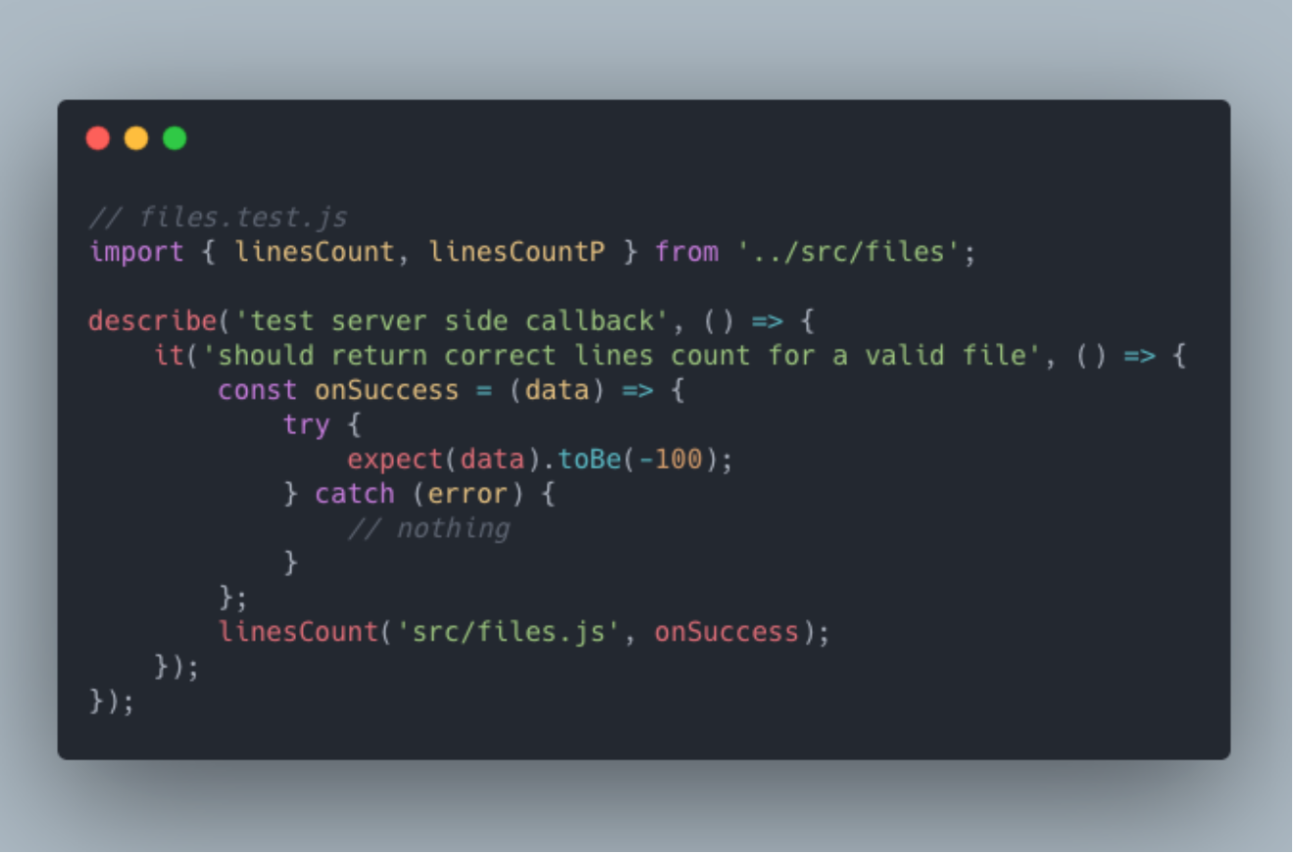
向为同步函数编写测试一样

Slide 18
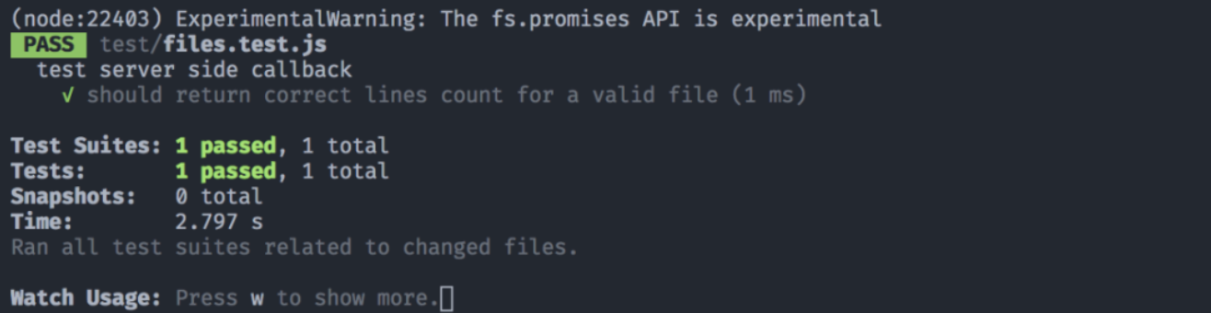
神奇通过测试

Slide 19
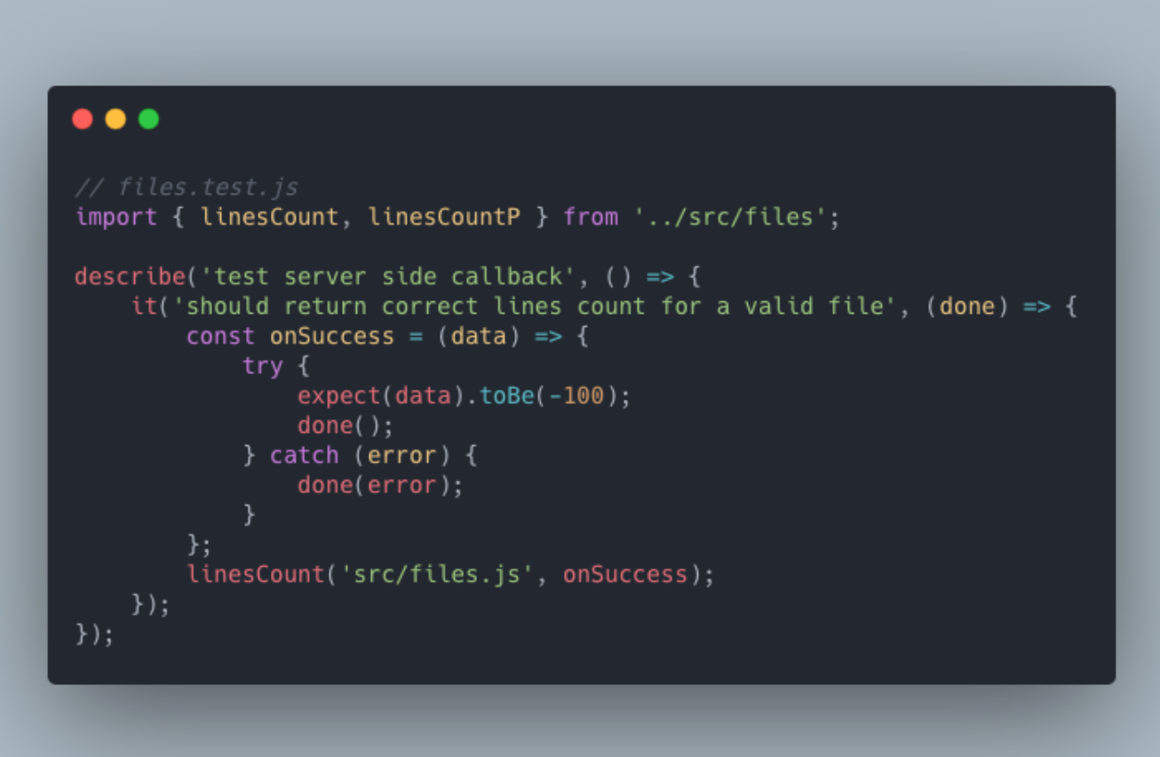
加一个标识

Slide 20
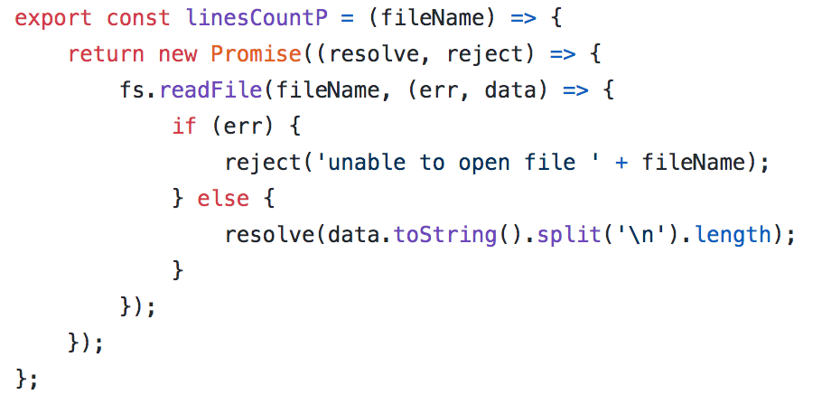
针对Promise的异步函数测试

Slide 21
四种方法
1、使用 done 和 Promise 组合
2、返回 Promise
3、使用 async await
4、使用 async await 和 Promise 组合

Slide 22
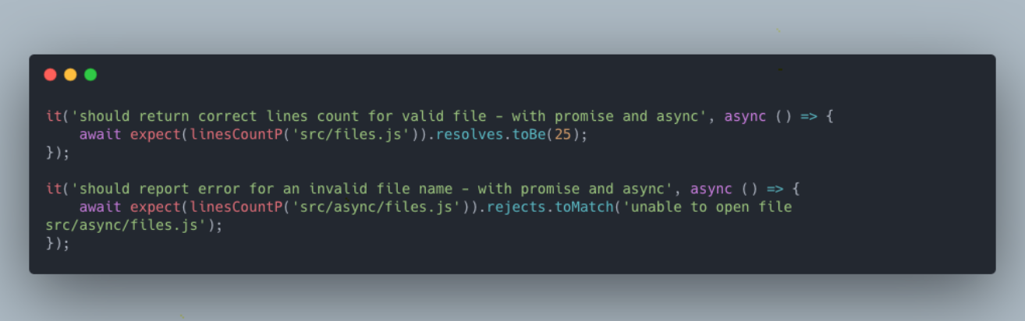
await async 与 Promise 组合

Slide 23
三、处理函数依赖

Slide 24
需要解决的问题是
功能代码使用良好的设计，对依赖进行解耦，尽可能去除依赖；
实在去除不了的依赖，如内部依赖，通过依赖注入构建松耦合的代码。
编写测试时还可以使用一些技术去替代依赖对象，我们称这些技术为测试替身（Dummy、Fake、Stub、Mock和Spy）。

Slide 25
什么是替身？
代替真正依赖的对象。
什么是依赖注入？
作为一个参数传递给函数的，而不是直接在函数中引用的。
交互测试与经验测试

Slide 26
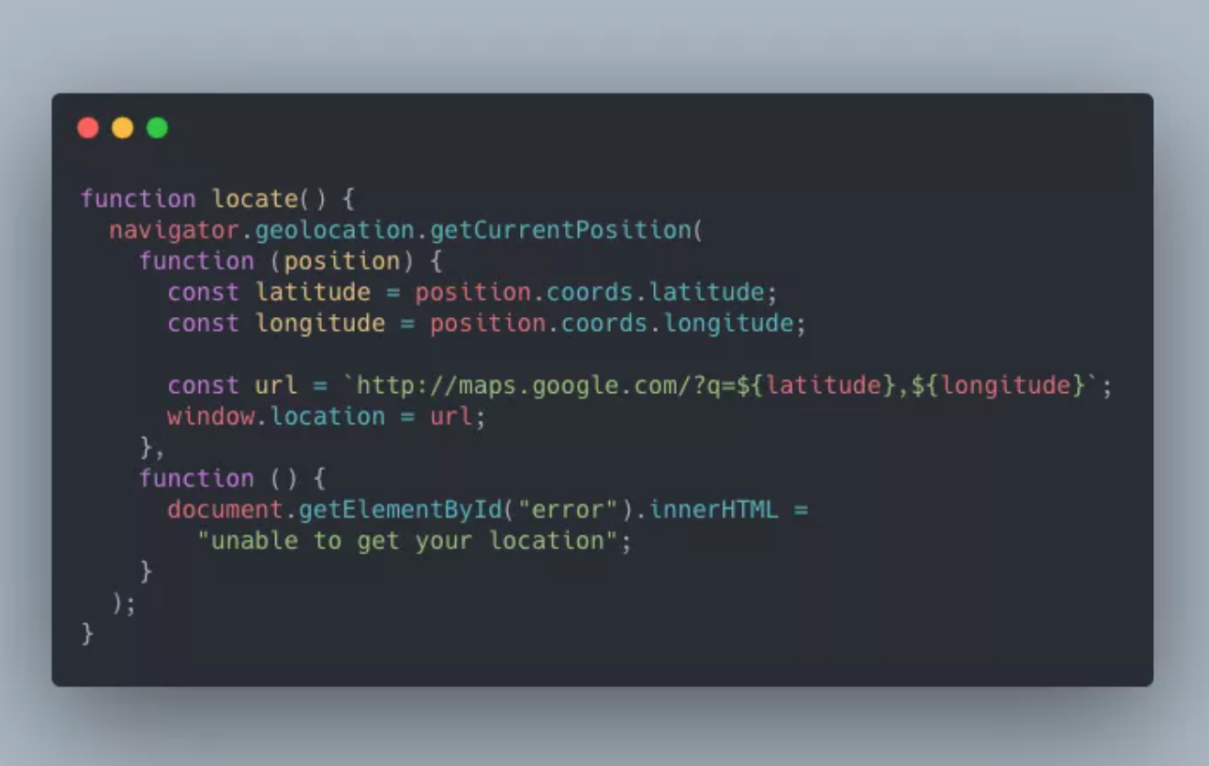
原型代码

Slide 27
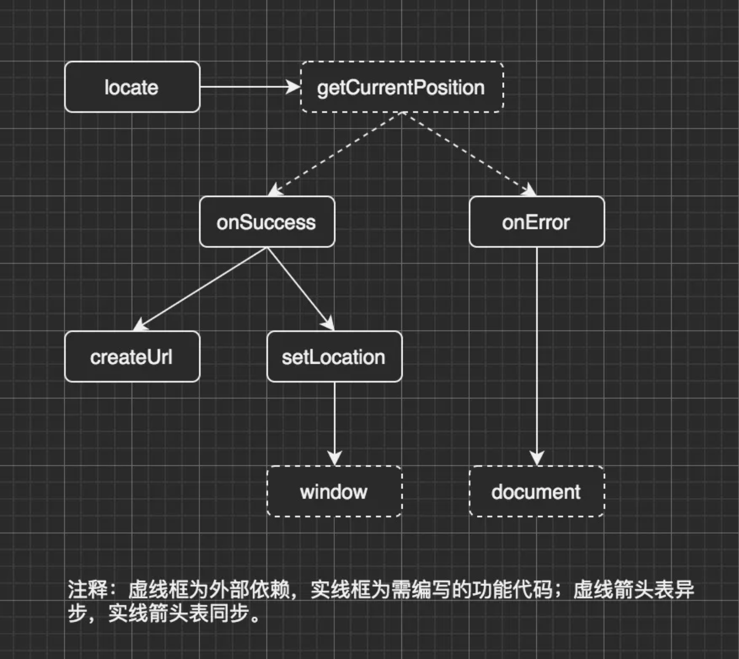
模块化设计

Slide 28
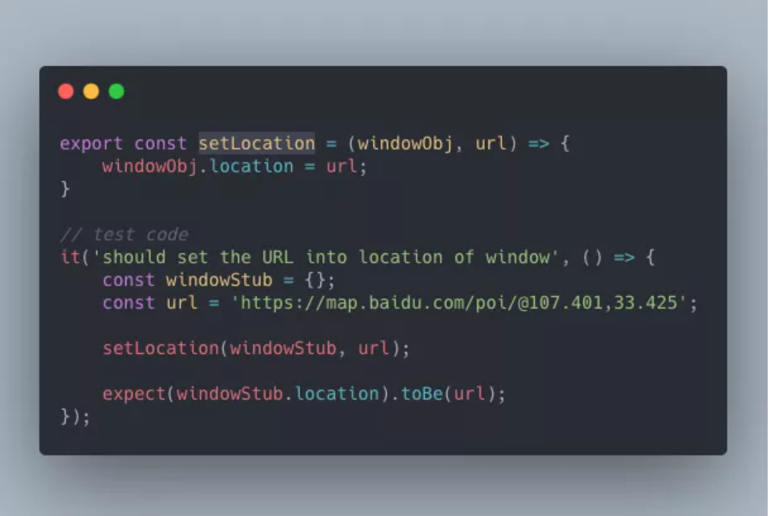
使用测试替身处理依赖

Slide 29
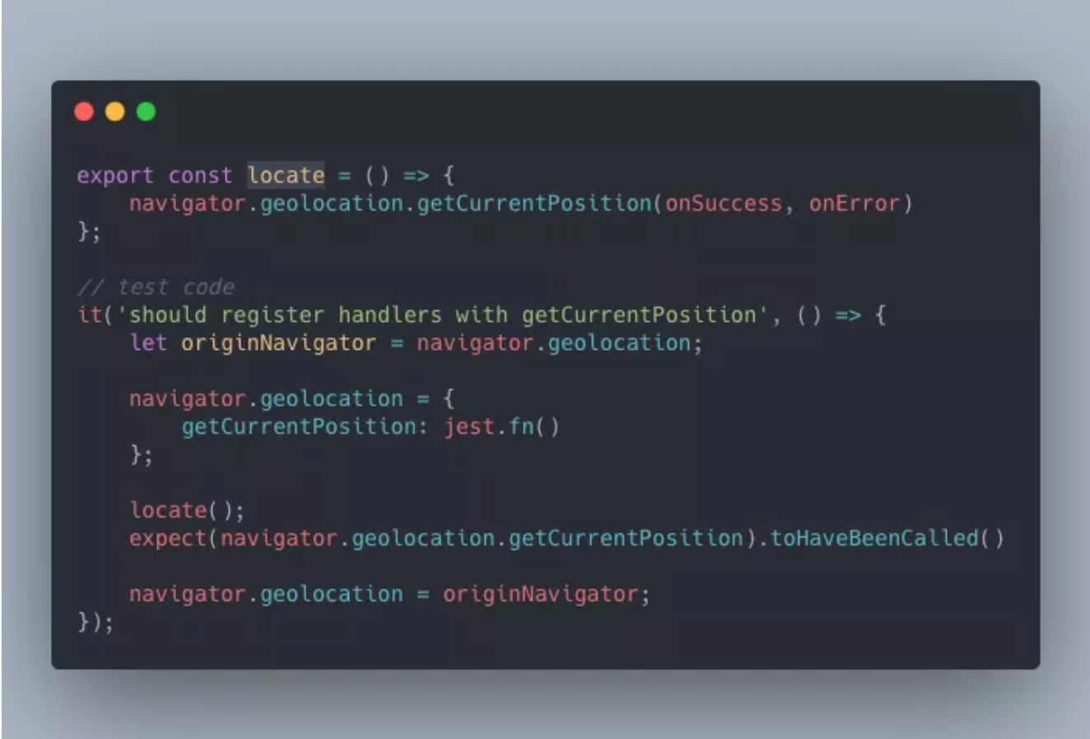
交互测试

Slide 30
将来我还想做：
1、关于 Node.js 的单元测试策略
2、关于 React 的单元测试策略
3、集成自动化测试，如用 NightMare 或 Puppeteer

Slide 31
回 顾
1、什么是测试？
2、为甚要进行测试
3、TDD是什么？怎么玩？
4、单元测试需要符合什么原则？
5、什么是测试替身？怎么用？
6、哪三种类型的测试？
7、3AS模式是什么？
8、测试套件和用例的名称改写成什么样？
9、测试覆盖率报告是否可靠？
10、为异步函数写测试需要解决什么问题？
11、什么是 Spike 技术？ 12、怎么处理函数中的依赖？
13、为什么需要模块化代码？
14、什么是交互测试？什么是经验测试？

Slide 32
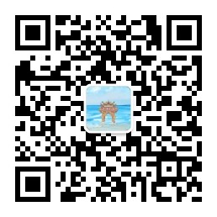
谢 谢
▼公众号▼

